Slide 1

Najlepsze praktyki dla Infrastructure-as-a-Code na przykładzie Terraforma
Wojciech Barczyński VP of Engineering

Slide 2
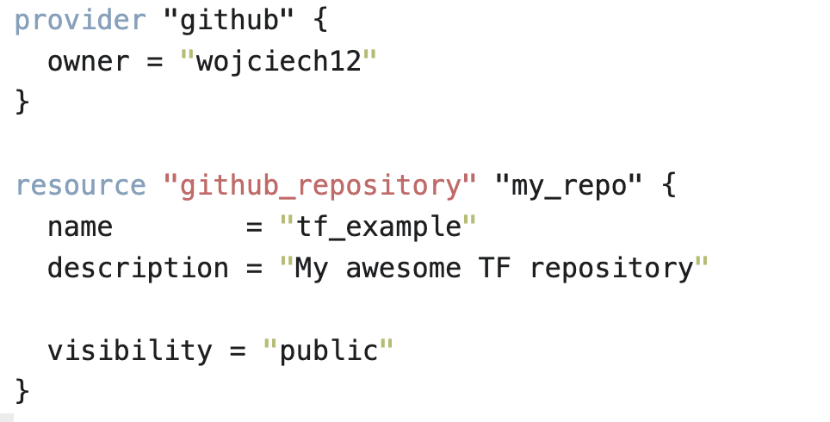
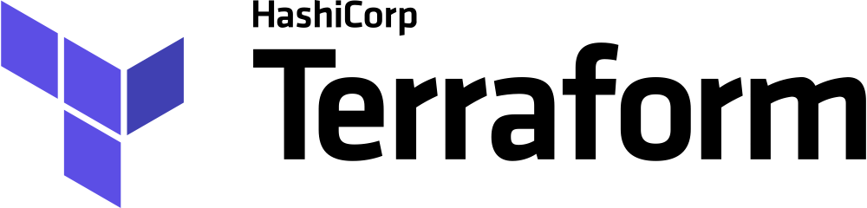
Dlaczego Terraform?

Slide 3
Dlaczego Terraform?
terraform plan – co się zmieni;
terraform apply – wykonanie planu.

Slide 4
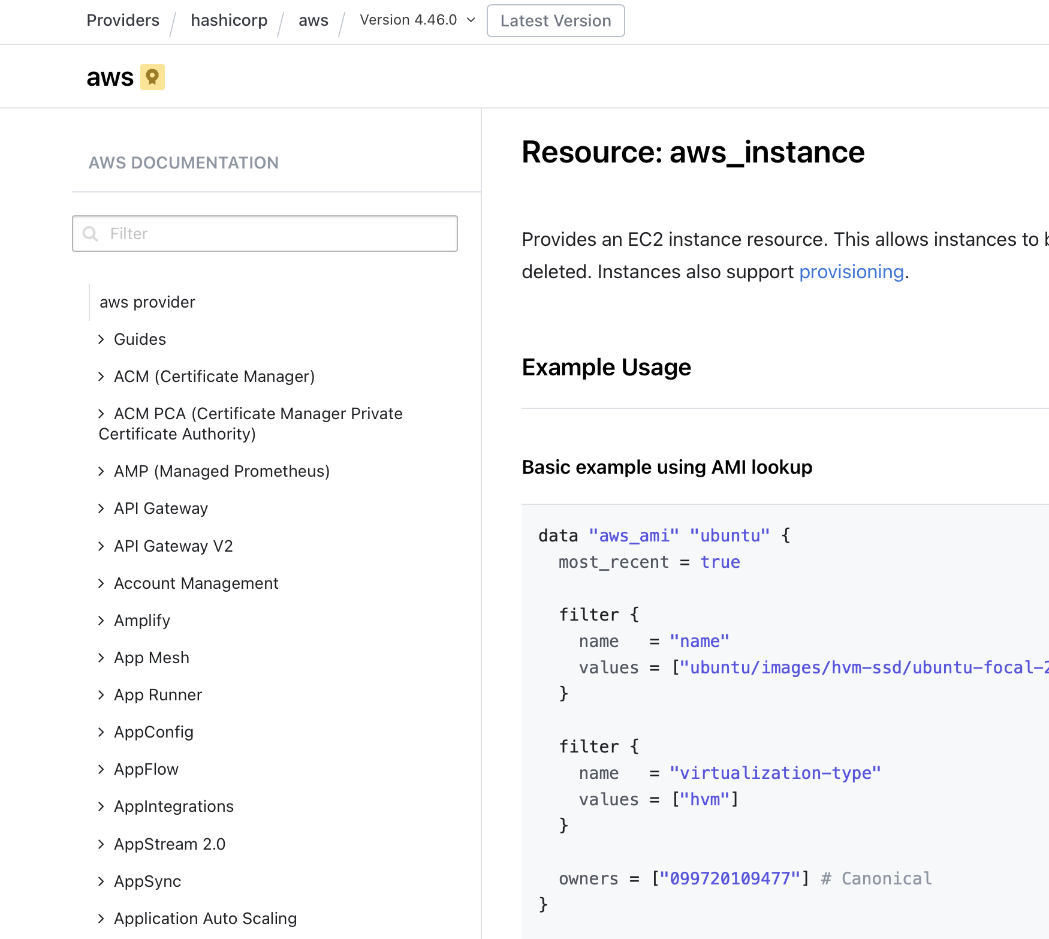
Dlaczego Terraform?
Deklaratywny język;
Doskonała dokumentacja;
Bogaty ecosystem;
Śledzenie zmian, współpraca.

Slide 5
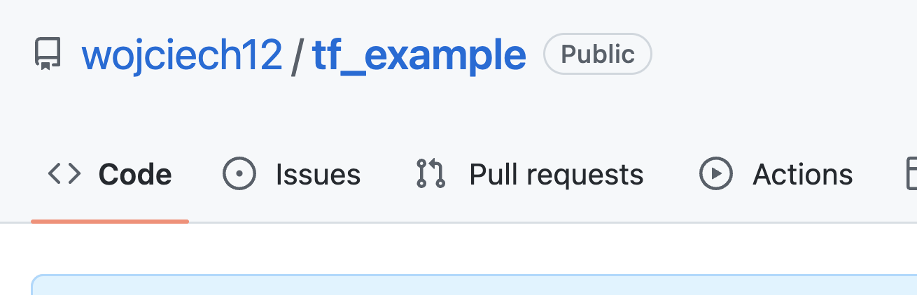
Co to jest Terraform
terraform state

Slide 6
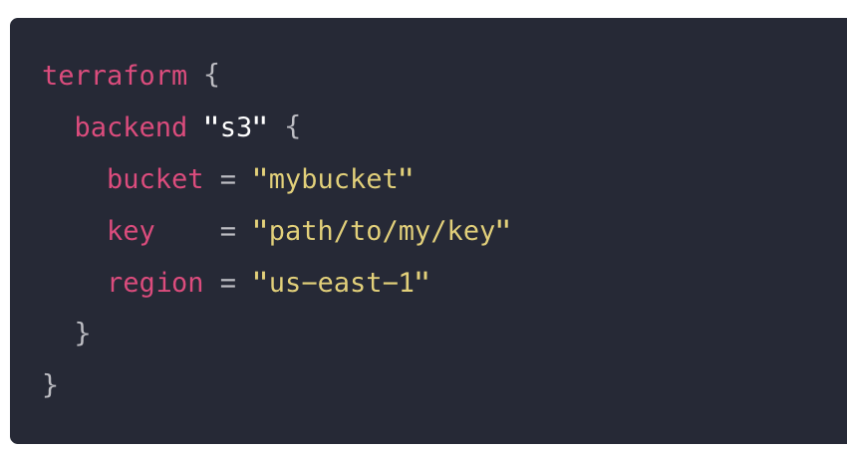
1. Remote state
AWS s3 + DynamoDB;
Google Cloud Storage;
Azure storage.
Wystarczy po prostu copy&paste z dokumentacji.

Slide 7
1. Remote state
Nie zapomnij o:
.gitignore ;
.dockerignore .

Slide 8
2. Struktura projektu
tf.git/
|- production/
| |- service-a/ | |- service-b/ | \- service-c/ | |- staging/ | |- service-a/
| \-... \- dev

Slide 9
2. Struktura projektu
tf.git/
|- modules/
| \- service-a/
|
|- production/
| \- service-a/ |
...

Slide 10
2. Struktura projektu
Pamiętaj Copy&Paste jest najprostszym długiem do spłacenia;
Nie musisz od dnia zero, budować swoje własne moduły;
Wykorzystuj dostępne moduły na terraform registry.

Slide 11
3. Wielkość stanu
Najmniejszy możliwy, na przykład, per komponent;
Unikamy czytania wartości z innych stanów;
Bardzo łatwo o skończeniu na rigid infrastructure.

Slide 12
3. Wielkość stanu
Co to jest rigid infrastructure?
Wymagane wysokie uprawnienia wymaganymi dla danego komponentu;
Twarde zależności między stanami.

Slide 13
3. Wielkość stanu
Unikać:
jeden stan dla środowiska;
muszę mieć dostęp wysokie uprawnienia, żeby postawić service-a.

Slide 14
4. Przekazywanie wartości
Jeśli nie za stanu to jak?
AWS Systems Manager Parameter Store;
Terraform Consul;
Spacelift Context.
Notes:
https://medium.com/nordcloud-engineering/decoupling-iac-with-ssm-parameter-store-8f38feae3936

Slide 15
5. Naming conventions
Podążaj za wskazówkami z dokumentacji Terraforma.

Slide 16
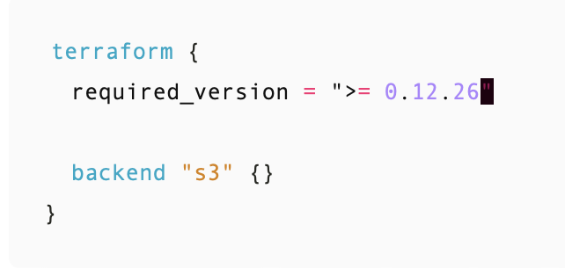
6. Pinning wersji dla wszystkiego
Providers – minimum version
Modules
Wersji Terraforma
Notes:
https://docs.cloudposse.com/reference/best-practices/terraform-best-practices/

Slide 17
7. Narzędzia
terraform plan daje nam możliwość sprawdzenia zmian przed ich zaaplikowaniem

Slide 18
7. Narzędzia
Warto dodać do CI/CD albo git .pre-commit:
Formatowanie: terraform fmt
terraform validate
Linting: tflint
Notes:
https://github.com/Checkmarx/kics
Gruntwork:
https://blog.gruntwork.io/terraform-up-running-3rd-edition-is-now-published-4b99804d922a

Slide 19
7. Narzędzia
Warto dodać do CI/CD albo git .pre-commit:
Bezpieczeństwo: tfsec & checkcov
Estymacja kosztów: tf-cost-estimation & infracost
Notes:
https://github.com/Checkmarx/kics
Gruntwork:
https://blog.gruntwork.io/terraform-up-running-3rd-edition-is-now-published-4b99804d922a

Slide 20
7. Narzędzia
Warto dodać do CI/CD albo git .pre-commit:
Polityki: conftest & opa
Notes:
https://github.com/Checkmarx/kics
Gruntwork:
https://blog.gruntwork.io/terraform-up-running-3rd-edition-is-now-published-4b99804d922a

Slide 21
7. Narzędzia
Warto zacząć od CI;
Później, szczególnie kiedy musimy zdemokratyzować dostęp/skalować, Continuous deployment jest niezbędne;
Opcje: Atlantis (open source), TF Cloud, and Spacelift.io

Slide 22
8. Demokratyzacja
To kwestia czasu:
Rośnie zespół,
Trudno zatrudnić Platform czy System Cloud/DevOps inżynierów,
Product teams.

Slide 23
8. Demokratyzacja
Zaczynamy od jednej osoby w zespole,
Jeśli nie mamy hard dependencies między stanami, łatwiej będzie oddać część zarządzania komponentami;
Dobrze mieć przy najmniej CI w pierwszej iteracji.

Slide 24
8. Demokratyzacja
Praca oparta o Pull Requesty,
W pierwszej iteracji, może być copy&paste planu w Pull Request,
Więcej wspólnych modułów.

Slide 25
9. Skalowanie

Slide 26
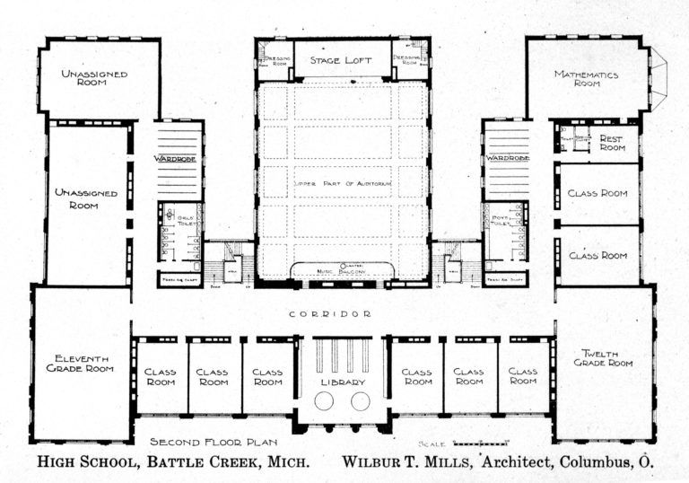
9. Konwencje przed narzędziami
New repository:
We want people to change the generated code
We just ask for keeping the common conventions

Slide 27
10. Metryki
1.

Slide 28
High performance
Lead Time
Deployment frequency
Mean time to Recovery
Change Fail Percent

Slide 29

Questions?
https://www.flickr.com/photos/bruno_brujah/

Slide 30
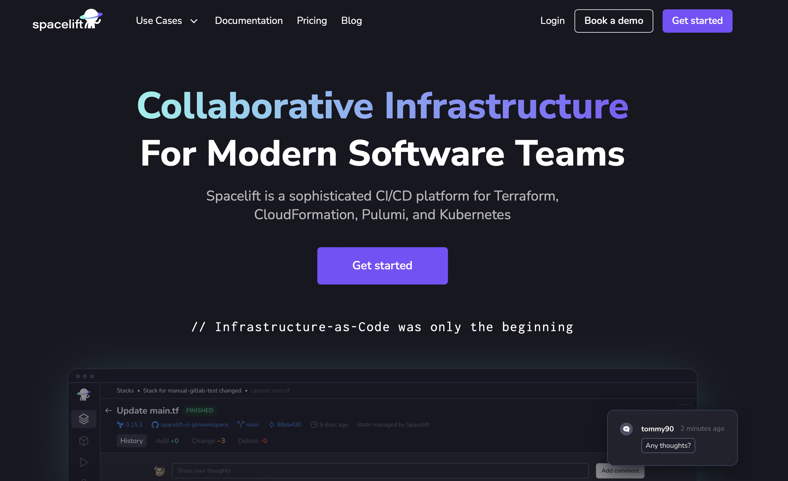
Hiring
Golang* developers passionate about system engineering, DevOps culture, or building tools.
Notes:
https://cloudposse.com/faqs/why-do-you-recommend-spacelift/

Slide 31
Backup

Slide 32
Terraform
Common language
Artifacts
Platform

Slide 33
High performance
Commercial success
…
Satisfaction of the employees

Slide 34
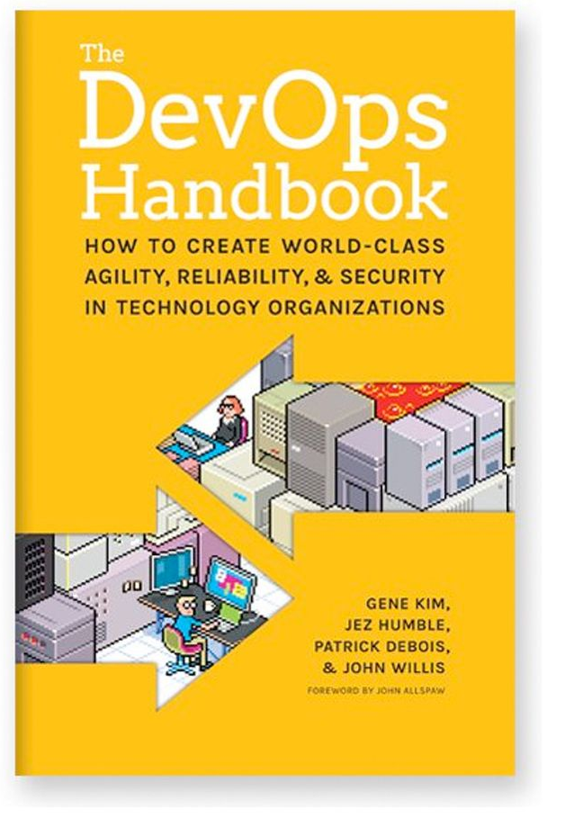
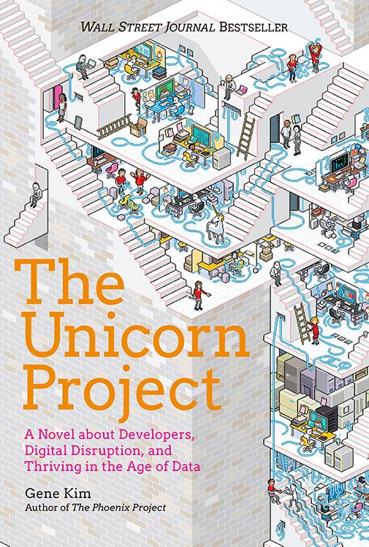
Recommended read
2
The first 4 chapters, the rest if you have time.
3
A story, not as straight forward as (1)
1
Concrete, do A, do B,
because C (DevOps here as culture, not an admin ☺ )

Slide 35

The way of Kubernetes
In iterations
Learn-as-you-go
https://www.flickr.com/photos/bruno_brujah/

Slide 36
Rabbit holes everywhere…
Approach:
The iteration, decision, deliver
As soon as possible to get into the cycle Patch Patch Patch
Alternative take:
Lean v1/v2*
* https://katemats.com/blog/lean-software-development-build-v1s-and-v2s

Slide 37
Recommended read
2
The first 4 chapters, the rest if you have time.
3
A story, not as straight forward as (1)
1
Concrete, do A, do B,
because C (DevOps here as culture, not an admin ☺ )

Slide 38
OODA
https://upload.wikimedia.org/wikipedia/commons/3/3a/OODA.Boyd.svg

